Slide 1
VIDEOGAME INTERFACES DESIGNER PORTFOLIO
x3
120
PRÉSENTATION
SOUTENANCE
PATTED'OIE
FONCTIONNEMENT
Présentation de la plateforme de jeux PatteD’Oie

Slide 2
Sommaire
Présentation des fonctionnalités
Démonstration
01
02
Gestion de projet
Difficultés rencontrées
03
04
Vidéos de démonstration de parties de jeux Speed Typing et Petit Bac

Slide 3
Présentation des fonctionnalités
01
Le périmètre couvert

Slide 4
Présentation des fonctionnalités
Plateforme
Speed Typing
Petit Bac
Plateforme de jeux interactive où il est possible de se connecter avec une session en local
Possibilité de faire une course de dactylographie avec vos amis, n’oubliez pas de partager le lien pour les inviter !
Qui n’a jamais joué au Petit Bac ? Faites 5 tours de Petit Bac avec vos amis et voyez qui est le plus vif !

Slide 5

Présentation des fonctionnalités
Poids à couvrir : 12 (3 alternants, 2 non-alternants)
Poids couverts :
Lobby privé avec mot de passe (poids de 3)
Speed Typing (poids de 3)
Petit bac (poids de 4)
Meilleurs scores (poids de 2)
Plateforme responsive (poids de 2)
Soit poids de 14 couvert.

Slide 6
Démonstration
02
Vidéos de démonstration des jeux

Slide 7

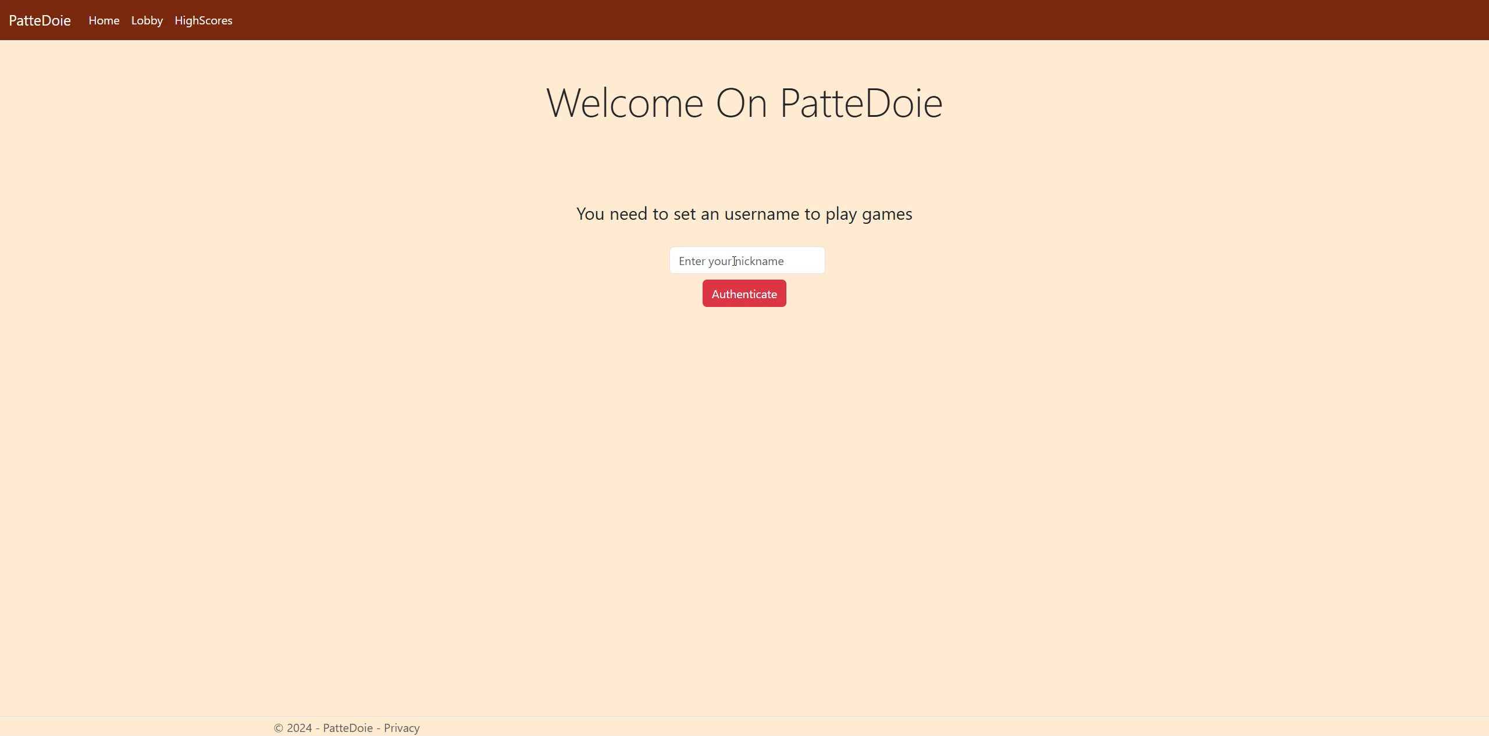
Vidéo de présentation Speed Typing

Slide 8
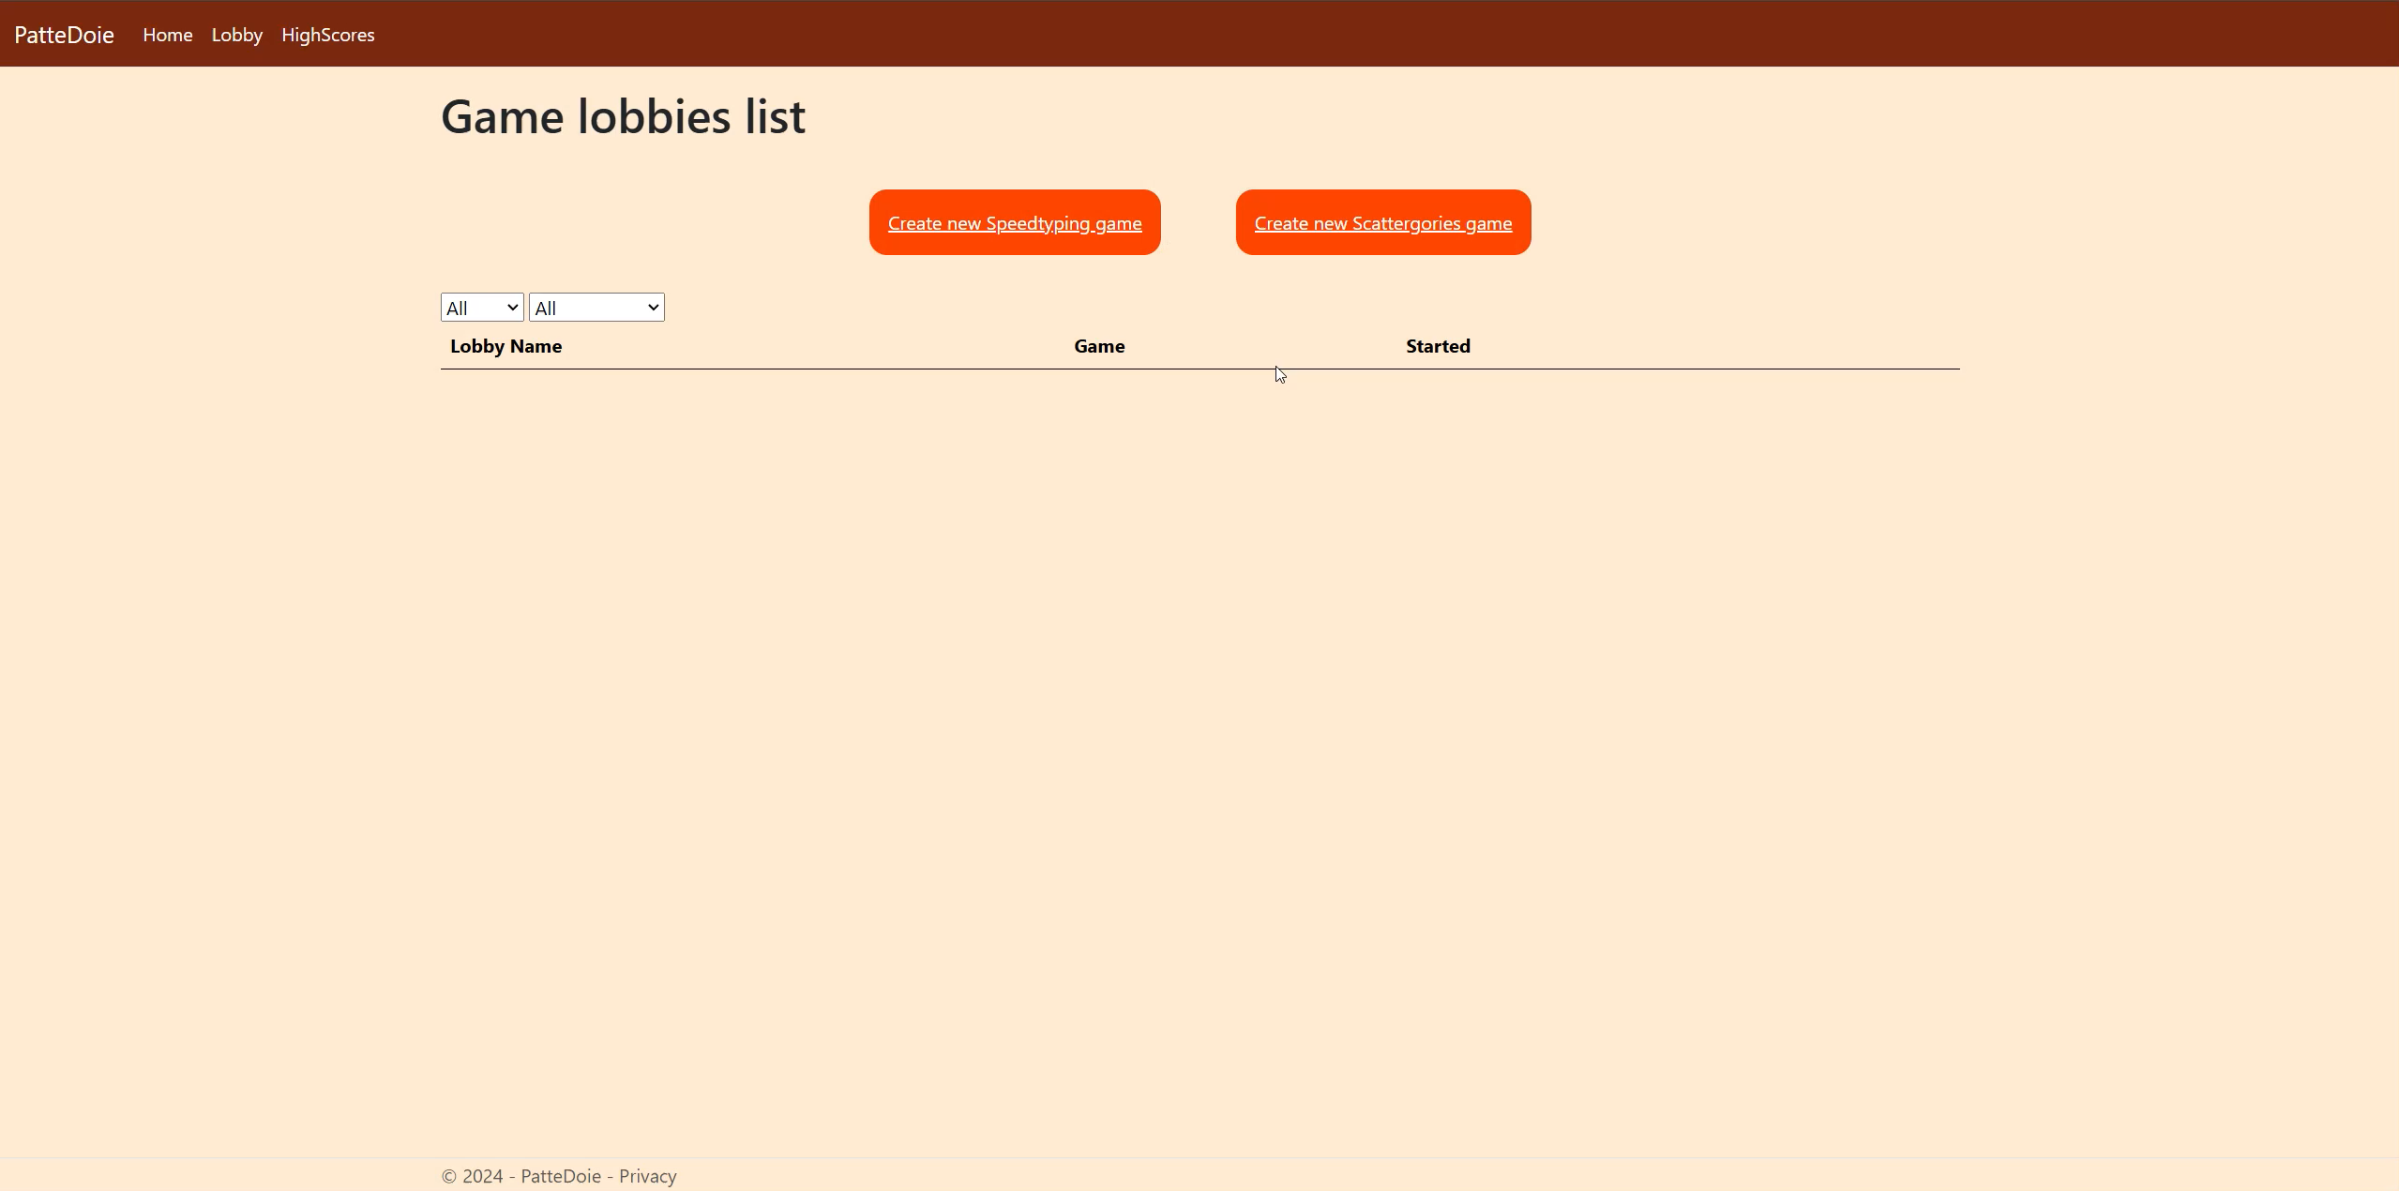
Vidéo de présentation Petit Bac

Slide 9
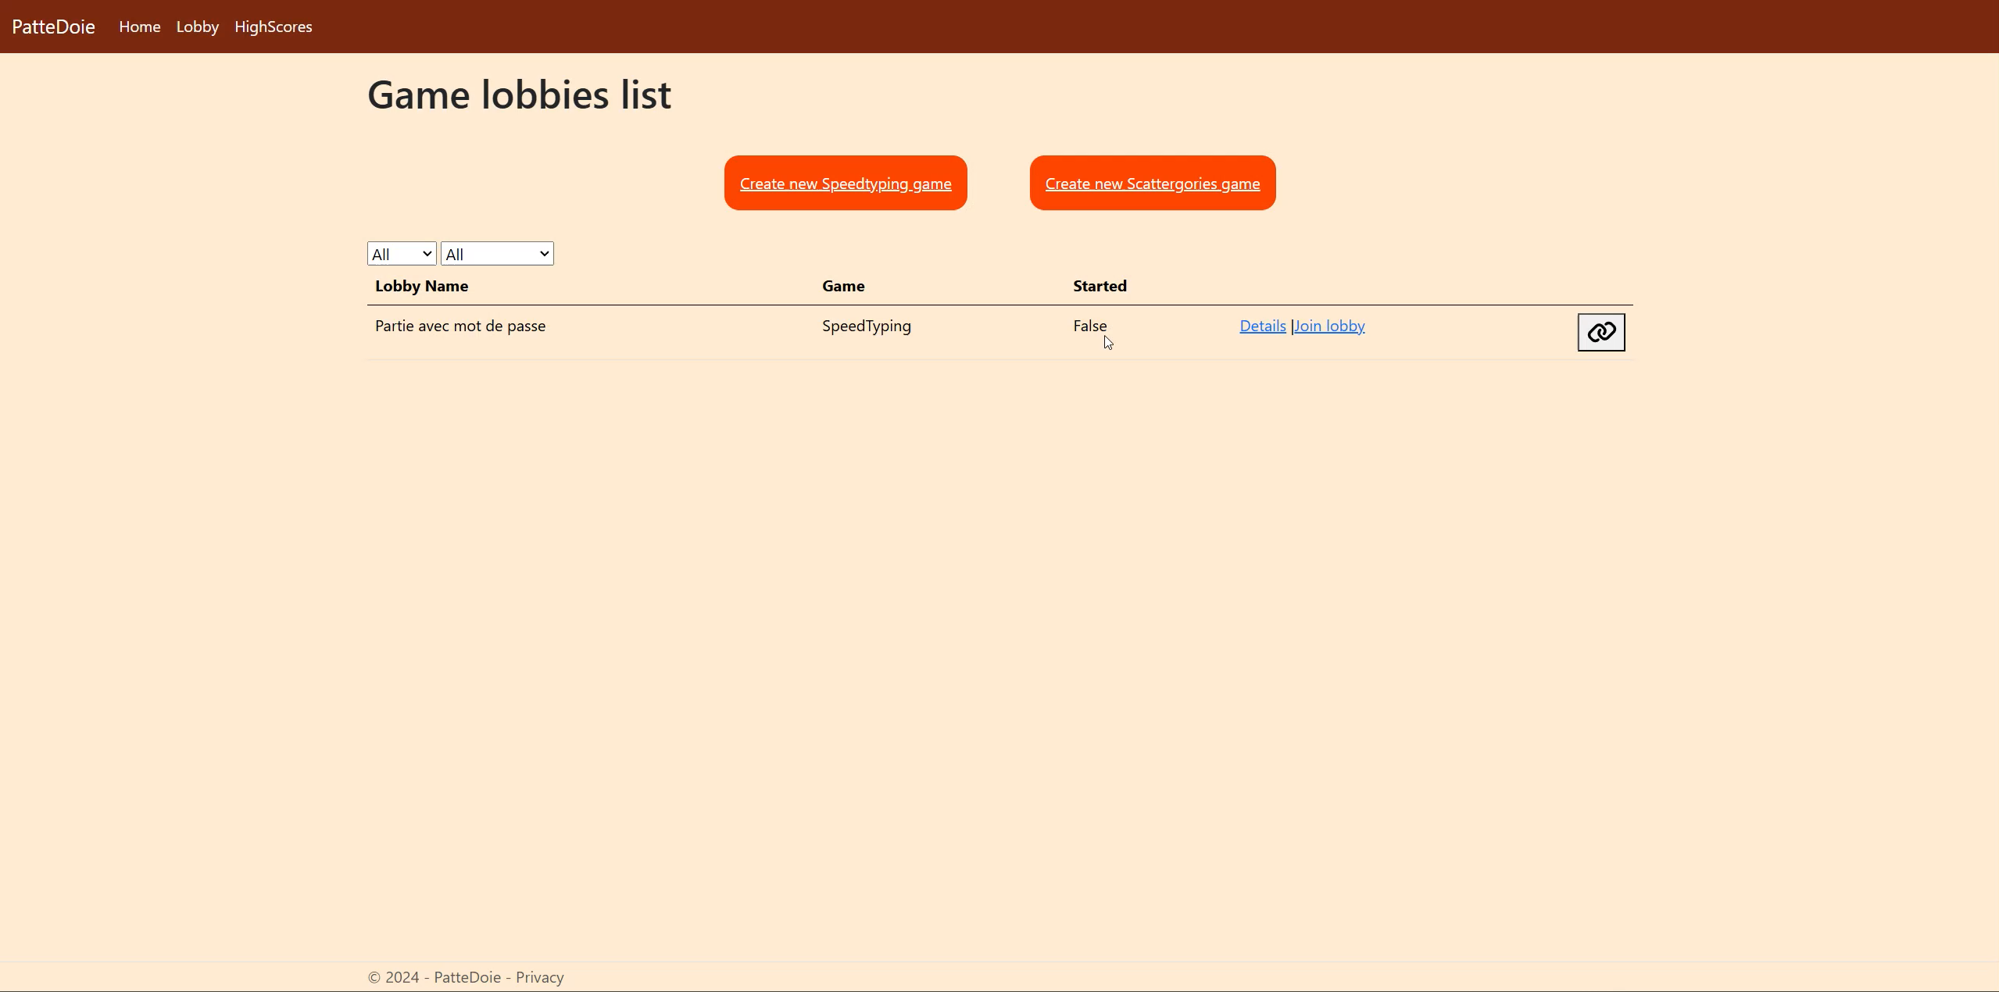
Vidéo de présentation Plateforme

Slide 10
Gestion de projet
03
Organisation & répartition

Slide 11
Gestion de projet
BRAINSTORM
TRELLO
GITHUB & PULL REQUESTS
1
Organisation de documents pour regrouper les exigences & écriture des DAL
2
Répartition des tâches et gestion des tickets
3
Gestion des branches avec des numéros de features et des reviews sur les PR

Slide 12
Répartition générale
Erwann MONTAGNE
Florian VAN LIEDEKERKE
Axelle MAZUY
* Plateforme * Petit Bac
* Plateforme * Speed Typing
* Speed Typing * Mise en forme
1
2
3
4
5
Hortense CAUCHOIS
Etienne BINGINOT
* Configuration * Plateforme
* Petit Bac

Slide 13
Difficultés rencontrées
04
Difficultés

Slide 14
SignalR
Système d’authentification
Système de synchronisation
Mise en place et configurations
Gestion par UUID généré aléatoirement au moment de la connexion au site
Gestion de la synchronisation des différents joueurs par rapport au système

Slide 15
Merci
Avez-vous des questions ?
techquack1@gmail.com Hortense CAUCHOIS, Erwann MONTAGNE Florian VAN LIEDEKERKE, Etienne BINGINOT Axelle MAZUY
CREDITS: This presentation template was created by Slidesgo, including icons by Flaticon and infographics & images by Freepik

